Slide 1
Zagrożenia w Internecie
Cyberprzemoc

Slide 2

Wprowadzenie
Poważne zagrożenia dla młodych internautów zazwyczaj kojarzone są z problemem pedofilii lub innymi formami działań dorosłych przeciwko dzieciom. Kwestie te niestety nie tracą na aktualności, jednak w ostatnim czasie równie poważnym zagrożeniem dla najmłodszych staje się przemoc rówieśnicza.

Slide 3
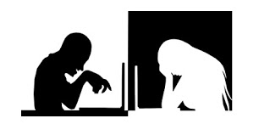
Dzieję się tak, ponieważ zarówno dzieci i młodzież mają większy dostęp do nowych mediów z coraz szerszą gamą możliwości. Problem określany w Polsce terminem Cyberprzemocy zauważony został zaledwie kilka lat temu, jednak bardzo szybko został uznany za istotną kwestię społeczną, której trzeba przeciwdziałać.

Slide 4


Czym jest cyberprzemoc ?
Jest to przemoc z użyciem technologii informacyjnych i komunikacyjnych. Najczęściej terminu tego używa się w odniesieniu do przemocy rówieśniczej z użyciem telefonów lub Internetu. Osobę dopuszczającą się takich czynów określa się mianem stalkera.

Slide 5


Przełom wieku XX i XXI
W historii ważną rolę odegrało nagranie kamerą w telefonie komórkowym aktu krzywdzenia dziewczyny. Domniemywano, że groźba upublicznienia zarejestrowanego filmu przyczyniła się do tragicznego finału tej historii.
W Polsce o problemie przemocy rówieśniczej z użyciem mediów elektronicznych zrobiło się głośno wraz z historią gdańskiej gimnazjalistki, która popełniła samobójstwo w efekcie przemocy doznanej ze strony rówieśników.

Slide 6
Odmiany Cyberprzemocy:
nękanie, straszenie, szantażowanie z użyciem Sieci;
włamania na blog lub stronę internetową i zamieszczanie ośmieszających i upokarzających treści;
groźby przy użyciu komunikatorów, telefonów;
rejestrowanie niechcianych zdjęć i filmów;
publikowanie w Internecie lub rozsyłanie przy użyciu telefonu komórkowego ośmieszających, kompromitujących informacji, zdjęć;
podszywanie się w Sieci pod rówieśników;
rozsyłanie do znajomych informacji o ośmieszających treściach e-mailem, smsem .

Slide 7


„Narzędzia zbrodni”
Poczta elektroniczna,
Serwisy społecznościowe,
Telefony komórkowe,
Strony Internetowe,
Czaty, blogi.

Slide 8

Przemoc werbalna
Aż 52 % internautów w wieku 12–17 lat przyznało, że za pośrednictwem Internetu lub telefonii komórkowej miało do czynienia z przemocą werbalną – niemal połowa badanych doświadczyła wulgarnego wyzywania (47%), co piąty poniżania, ośmieszania i upokarzania (21%), a co szósty straszenia i szantażowania (16%). Najbardziej negatywne reakcje towarzyszą przypadkom poniżania – zdenerwowanie (59%), strach (18%) lub wstyd (13%). Jedynie 30% dzieci deklaruje, że taka sytuacja nie robi na nich żadnego wrażenia. Jedynie nieznacznie niższy poziom negatywnych emocji towarzyszy sytuacjom straszenia i szantażu w Sieci. Mimo to, blisko połowa dzieci nie informuje nikogo o takich przypadkach. Jedynie co dziesiąte dziecko informuje o takich przypadkach swoich rodziców lub nauczyciela.

Slide 9
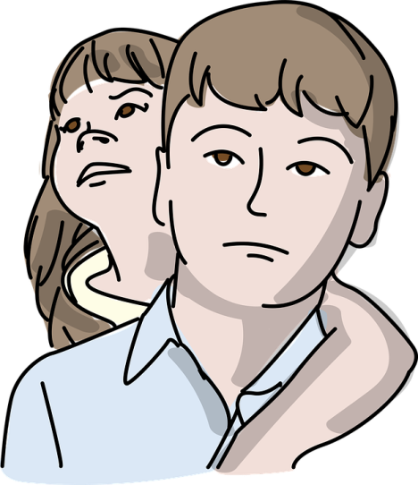

Profil Sprawcy Cyberprzemocy
Sprawcą Cyberprzemocy jest osoba w wieku kilkunastu lat, której zależy na akceptacji i uwadze grupy, ponieważ nie potrafi o to zadbać w dojrzały, społecznie akceptowalny sposób. Może mieć trudności w hamowaniu i kontrolowaniu impulsów, nie potrafi odraczać przyjemności, szuka sposobów, by w krótkim czasie i bez większego wysiłku spełnić swoje potrzeby - np. czucia się kimś ważnym, wartościowym, silnym. Próbuje agresywnym zachowaniem rozwiązać swoje problemy. Prawdopodobnie obawia się negatywnych konsekwencji swojego działania, wykorzystuje więc Internet do stosowania przemocy, bo w sieci czuje sie anonimowy i bezkarny. Wielu sprawców przemocy wirtualnej posługuje się pseudonimem, by ukryć swoją tożsamość i dzięki temu nie musi konfrontować się ze skutkami swoich działań. Sprawca przemocy elektronicznej zazwyczaj jest rówieśnikiem ofiary i uczęszcza do tej samej szkoły, rzadziej jest to kolega lub koleżanka spoza szkoły lub osoba anonimowa.

Slide 10
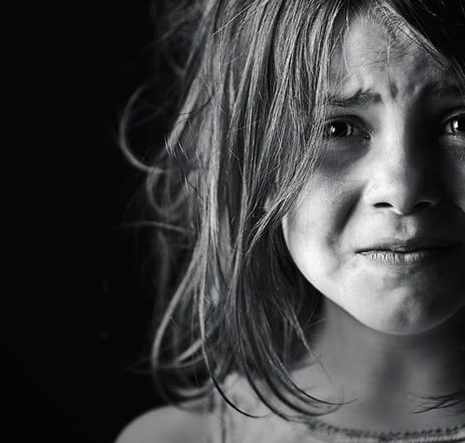
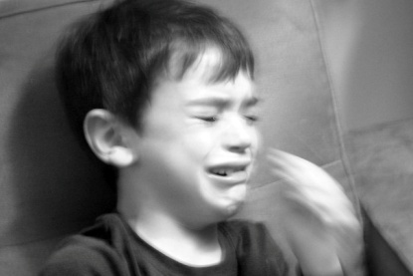
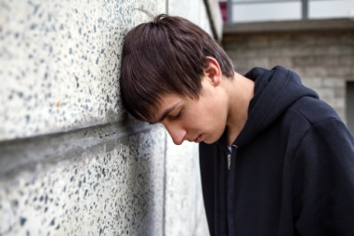
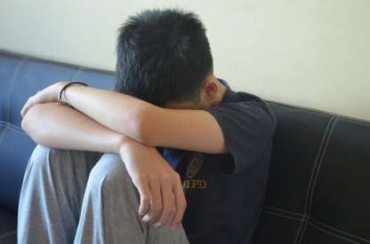



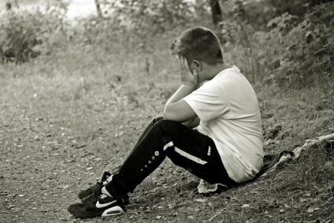

Ofiary Cyberprzemocy
Dziecko prześladowane przez rówieśników jest osamotnione, czuje rozpacz, izoluje się od innych, popada w depresję lub choroby psychiczne. Emocje dziecka mogą być źródłem myśli i prób samobójczych.

Slide 11
Co robić gdy staniesz się ofiarą Cyberprzemocy?
1. Nie wpadaj w panikę.
2. Zablokuj użytkownika lub ogranicz możliwości kontaktu z Tobą.
3. Chroń swój komputer przed włamaniami i podsłuchem elektronicznym.
4. Zabezpiecz swoją sieć WiFi.
5. Zmień ustawienia prywatności w portalach społecznościowych.
6. Włącz weryfikację dwuetapową.
7. Używaj silnych haseł i często je zmieniaj.
8. Zgłaszaj treści obraźliwe administratorom.
9. Skorzystaj z blokowania połączeń i SMS-ów.
10. Jeśli obawiasz się o swoje bezpieczeństwo, powiadom organy ścigania.

Slide 12
Przeciwdziałanie Cyberprzemocy
W razie wystąpienia Cyberprzemocy, w pierwszej kolejności należy zabezpieczyć dowody, przygotować zrzuty ekranu, zapisać emaile itp.
Następnie należy powiadomić administratora serwisu o fakcie przemocy i dążyć do zablokowania konta osoby agresywnej.
O ile to możliwe, warto skontaktować się ze sprawcą, przedstawiając mu oczekiwanie, by zakończył przemoc i usunął z sieci wszystkie jej pozostałości.
Osobie, która jest ofiarą przemocy w sieci, należy udzielić wsparcia i uwagi.
Jeśli sytuacja dotyczy dzieci lub młodzieży, koniecznie należy poinformować szkołę, wychowawcę i podjąć współpracę z placówką.
Jeśli cyberprzemoc ma znamiona przestępstwa lub wykroczenia, należy poinformować o tym fakcie policję.
Ze wszystkimi pytaniami można dzwonić pod telefon zaufania dla rodziców i nauczycieli w sprawie bezpieczeństwa w sieci.
Dla dzieci i młodzieży działa telefon zaufania.

